Slide 1



Status Maps
André Ferreira de Brito
Luan Victor Leite da Silva
Marcelo dos Santos Felix
Nathan Santos Rocha

Slide 2




Objetivo do Status Maps

Slide 3
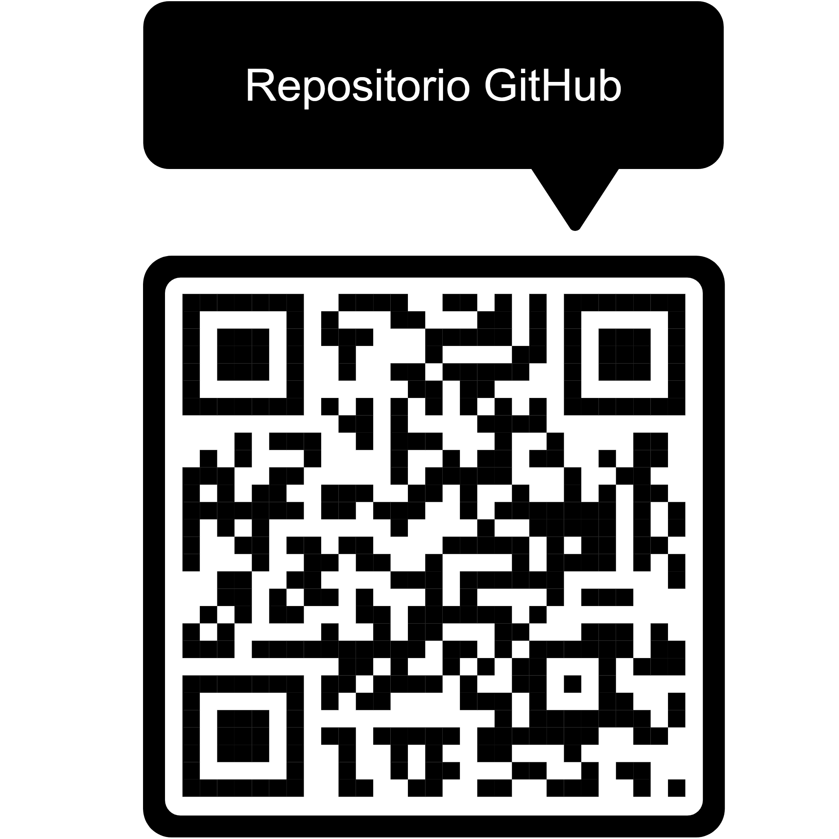
Projeto no GitHub

Slide 4
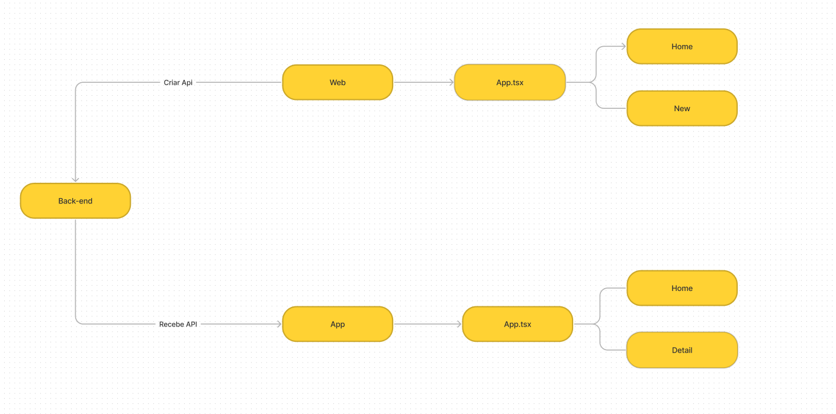
Fluxograma

Slide 5













